Slide 1

Selenium IDE
WEB自动化测试入门

Slide 2
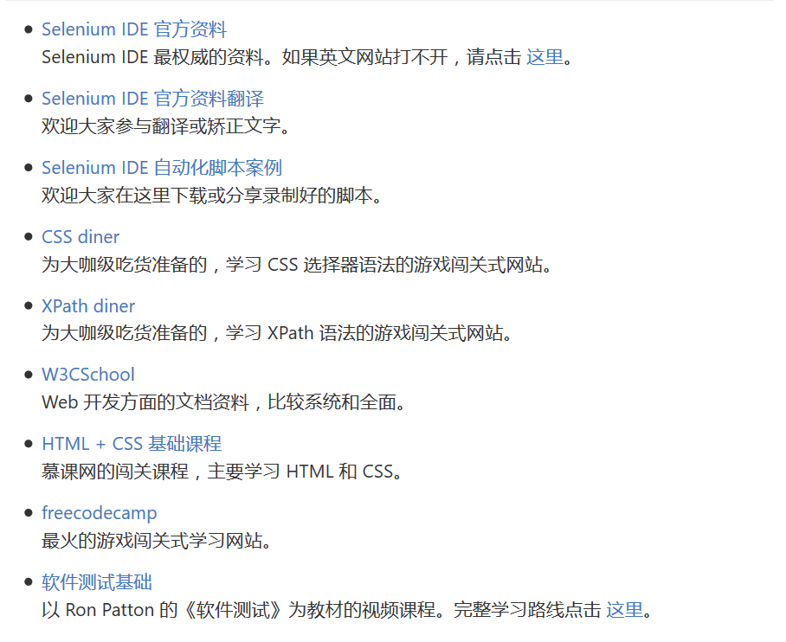
学习资料
https://github.com/wangding/courses/tree/master/seleniumIDE

Slide 3



课程安排
上篇
中篇
下篇
* 自动化测试基础知识
* Selenium 简介
* Selenium 环境准备
* Selenium IDE 界面
* SeIDE 的基本用法
* 录制和编辑测试用例
* 运行测试用例
* 一些案例
* 断言 or 验证
* 验证页面元素
* 定位元素
* Selenese
* 脚本语法
* echo 命令
* 调试
* 测试套件
* 匹配文本模式
* 保存变量数据
* 格式化和弹窗
* andWait命令
* JS和selense 参数
* AJAX 中的waitFor命令
* 流程控制
* 自定义扩展

Slide 4

1
wait 相关
2
弹窗
3
文本模式
4
JavaScript 参数
5
流程控制
6
DDT

Slide 5




常见参数类型
variable
locator
pattern
JavaScript

Slide 6
1
wait 相关
2
弹窗
3
文本模式
4
JavaScript 参数
5
流程控制
6
DDT

Slide 7
andWait 命令
1. andWait 为后缀的一组命令；
2. Selenese 命令中的动作类命令；
3. 一般动作类命令都有对应的 andWait 后缀的命令与之相对应；
4. 等待页面的加载；
5. 达到等待超时上限时，会报错；
wait 相关
waitFor 命令
1. waitFor 为前缀的一组命令；
2. Selenese 命令中的判断类命令；
3. 和 assert，verify 前缀的命令数量相同；
4. 用在 AJAX 应用测试中；
5. 间隔固定时间检查条件；

Slide 8
作业：
被测对象：
1. 手机号归属地查询
2. 网站地址：
http://www.atool.org/phonenumber.php
任务要求：
1. 制作手机号归属地查询的测试脚本；
2. 测试案例数据请参考：
http://processon.com/view/581805e0e4b09047a82bd47c
实践出真知
知行合一
日新又新
学而时习之
纸上得来终觉浅
绝知此事要躬行
千锤百炼
实践是检验真
理的唯一标准

Slide 9
1
wait 相关
2
弹窗
3
文本模式
4
JavaScript 参数
5
流程控制
6
DDT

Slide 10
弹窗
Alert 警告弹窗
Cofirmations 确认弹窗
Prompts 提示弹窗
* 提示警告信息
* 最简单
* 要求用户确认信息
* 确认，返回 true
* 取消，返回 false
* 默认行为是确认
* chooseCanselOn
NextConfirmation
* 提示用户输入数据
* 输入文本信息
* 确认，返回用户输入
* 取消，返回空值
* 取消等同确认输入空值
* answerOnNextPrompt

Slide 11
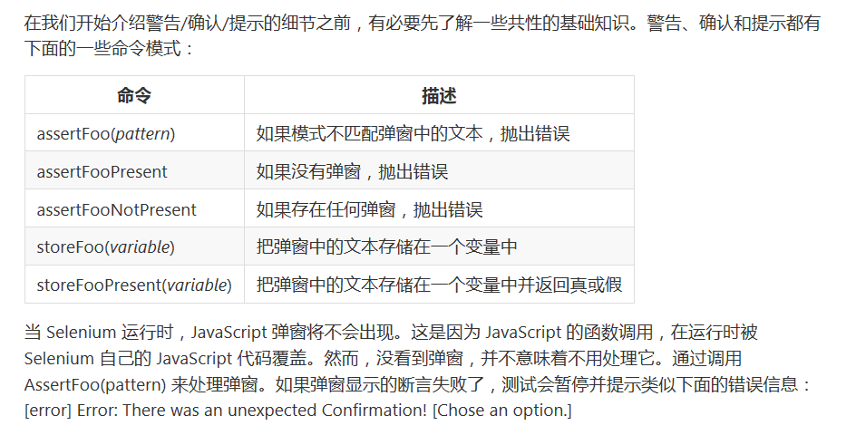
相关命令

Slide 12
作业：
被测对象：
1. sample.html
任务要求：
1. 手工测试页面的弹窗效果；
2. 分别录制警告弹窗、确认弹窗和提示弹窗的自动化测试脚本；
实践出真知
知行合一
日新又新
学而时习之
纸上得来终觉浅
绝知此事要躬行
千锤百炼
实践是检验真
理的唯一标准

Slide 13
1
wait 相关
2
弹窗
3
文本模式
4
JavaScript 参数
5
流程控制
6
DDT

Slide 14
文本模式
Globbing
正则表达式
exact
* 命令行中常用
* 仅支持 * 和 ?
* glob: 标记
* 默认的文本模式
* glob: 标记可省略
* Regular Expression
* 功能最强大
* 应用范围很广泛
* 符号语法（见文档）
* regexp: 或 regexpi:
* 使用场合很少
* 为了处理特殊字符
* exact: 标记
* regexp 转义符 \

Slide 15
作业：
被测对象：
1. 时间校准网
2. 网站地址：
http://time.tianqi.com/
任务要求：
1. 制作脚本用 Globbing 模式验证时间；
2. 制作脚本用正则表达式验证时间；
实践出真知
知行合一
日新又新
学而时习之
纸上得来终觉浅
绝知此事要躬行
千锤百炼
实践是检验真
理的唯一标准

Slide 16
1
wait 相关
2
弹窗
3
文本模式
4
JavaScript 参数
5
流程控制
6
DDT

Slide 17
显示
1. javascript 参数；
2. Eval 类命令，如：assertEval, storeEval, waitForEval, 等；
3. storedVars 数组，字符串索引，非下标索引；
4. runScript 命令；
JavaScript 参数
隐式
1. 非 javascript 参数；
2. 几乎可以用在所有参数上；
3. 可视为另一种变量；
4. 语法：javascript{……}；

Slide 18
作业：
被测对象：
1. 无
任务要求：
1. 制作课程中的三个脚本；
1.1 javaScript 脚本计算两个数求和；
1.2 locator 参数化；
1.3 用户自定义扩展；
2. 学习和补充 JavaScript 编程的知识；
实践出真知
知行合一
日新又新
学而时习之
纸上得来终觉浅
绝知此事要躬行
千锤百炼
实践是检验真
理的唯一标准

Slide 19
1
wait 相关
2
弹窗
3
文本模式
4
JavaScript 参数
5
流程控制
6
DDT

Slide 20
流程控制的三种方案
Web Driver
storeEval
流程控制扩展
* Java
* Python
* C#
* JavaScript
* Ruby
* ……
* JavaScript snippet
* 前端开发
* gotoIf
* label * goto
* while 条件表达式
* endwhile
* 维护循环变量

Slide 21
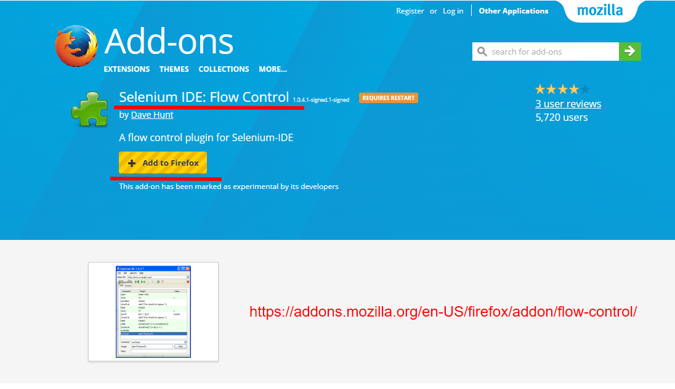
流程控制

Slide 22
流程控制
顺序
分支
循环
* 默认情况
* 所有流程的基础
* 能解决大部分问题
* gotoif 条件表达式
* label
* goto label
* while 条件表达式
* endwhile
* 维护循环变量

Slide 23
作业：
被测对象：
1. 百度网站
http://www.baidu.com
任务要求：
1. 打开百度首页；
2. 判断百度账户是否登录；
3. 如果登录，则退出登录；
4. 在未登录的百度首页，获取首页信息；
实践出真知
知行合一
日新又新
学而时习之
纸上得来终觉浅
绝知此事要躬行
千锤百炼
实践是检验真
理的唯一标准

Slide 24
1
wait 相关
2
弹窗
3
文本模式
4
JavaScript 参数
5
流程控制
6
DDT

Slide 25
DDT
JS
CSV
XML
* 数据格式
* 扩展项
* 安装配置
* 1+1 文件结构
* 数据格式
* 扩展项
* 安装配置
* 1+1 文件结构
* 数据格式
* 扩展项
* 安装配置
* 1+1 文件结构

Slide 26
作业：
被测对象：
1. 百度网站，搜索功能
2. ATOOL网站，手机归属地查询
3. Redmine 网站，登录验证
4. 51CTO 学院，学习时长统计
任务要求：
1. 为 4 个网站制作 js 格式的脚本；
2. 为 4 个网站制作 csv 格式的脚本；
3. 为 4 个网站制作 xml 格式的脚本；
实践出真知
知行合一
日新又新
学而时习之
纸上得来终觉浅
绝知此事要躬行
千锤百炼
实践是检验真
理的唯一标准

Slide 27
1
wait 相关
2
弹窗
3
文本模式
4
JavaScript 参数
5
流程控制
6
DDT

Slide 28
Se自动化测试的层次
Lv1 录制回放
Lv2 全代码
Lv3 全代码 + 框架
* 软件测试基础
* HTML
* CSS
* JavaScript
* Selenium IDE
* 入门级
* 能完成80%任务
* 小型公司
* Lv1 技能基础上
* 编程语言
* 常用类库
* 单元测试框架
* Se WebDriver库
* SCM
* 专业级
* 所有任务
* 中型公司
* Lv2 技能基础上
* 自动化测试框架
* 专业级
* 所有任务
* 中、大型公司

Slide 29
全工作流程
Step1 准备
Step2 制作
Step3 运行
* 产品功能梳理
* 测试用例设计
* 手工用例执行
* 录制脚本
* 编辑脚本
* 调试脚本
* 运行脚本
* 检查运行日志

Slide 30
THANK YOU
王顶
408542507@qq.com

Slide 31
作业：
被测对象：
1. 手机号归属地查询
2. 网站地址：
http://www.atool.org/phonenumber.php
任务要求：
1. 制作手机号归属地查询的测试脚本；
2. 测试案例数据请参考：
http://processon.com/view/581805e0e4b09047a82bd47c
实践出真知
知行合一
日新又新
学而时习之
纸上得来终觉浅
绝知此事要躬行
千锤百炼
实践是检验真
理的唯一标准

Slide 32
自动化测试的问题
软件变更
自动化测试适用的场合：
* 回归测试
* 验收测试
* 通过性测试
* 集成测试
* 冒烟测试
* 单元测试
* 接口测试
需要编程
过度依赖
验证难以实现
维护代码
没有人的直觉
不能一劳永逸

Slide 33
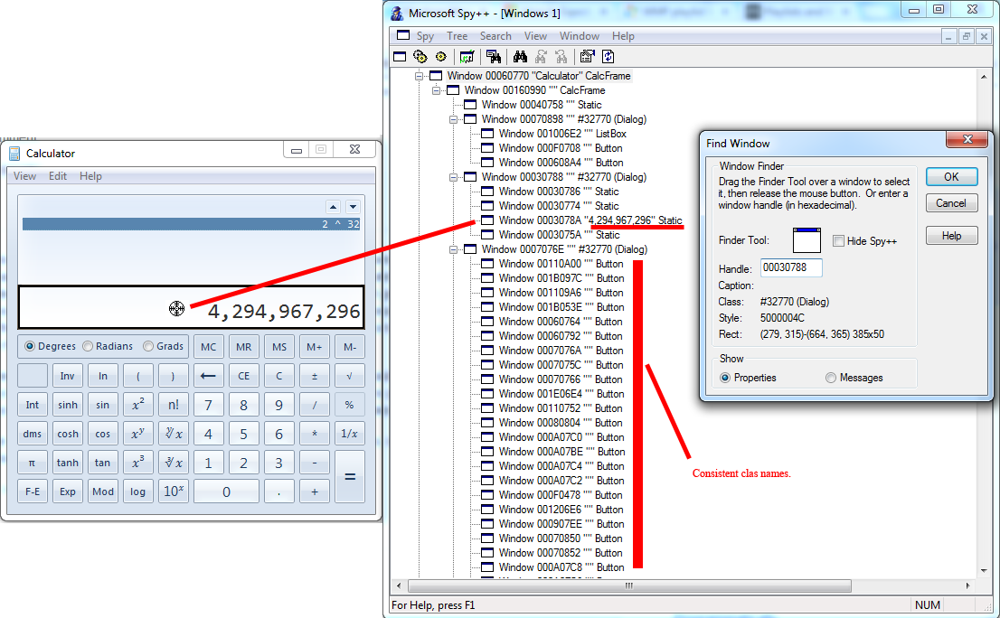
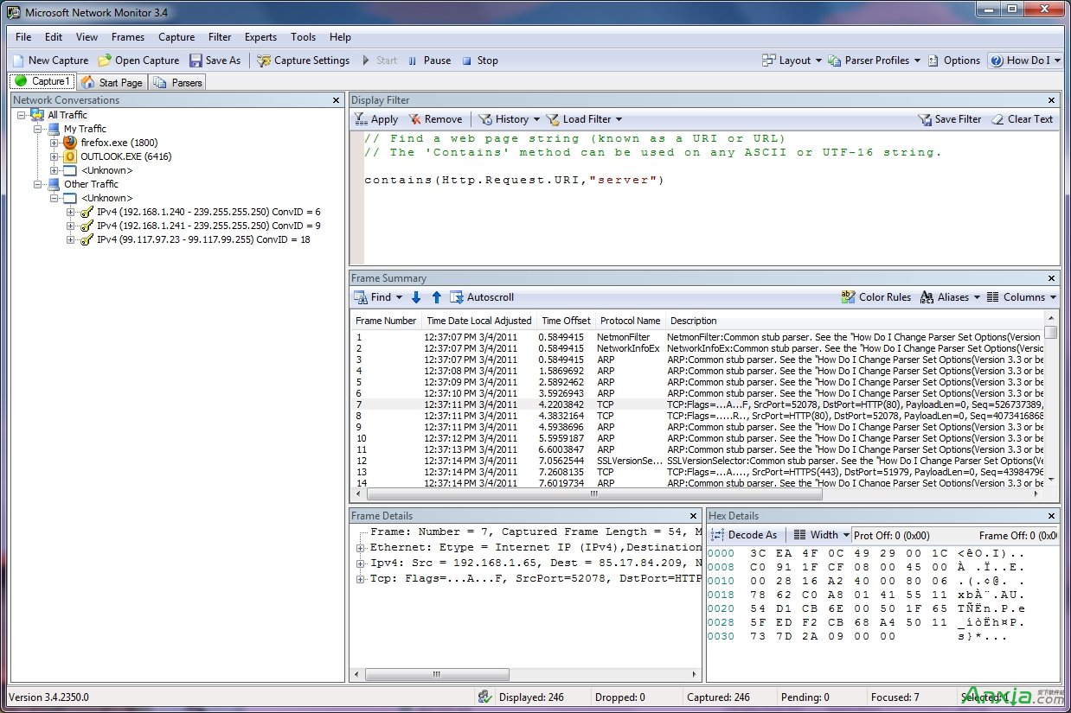
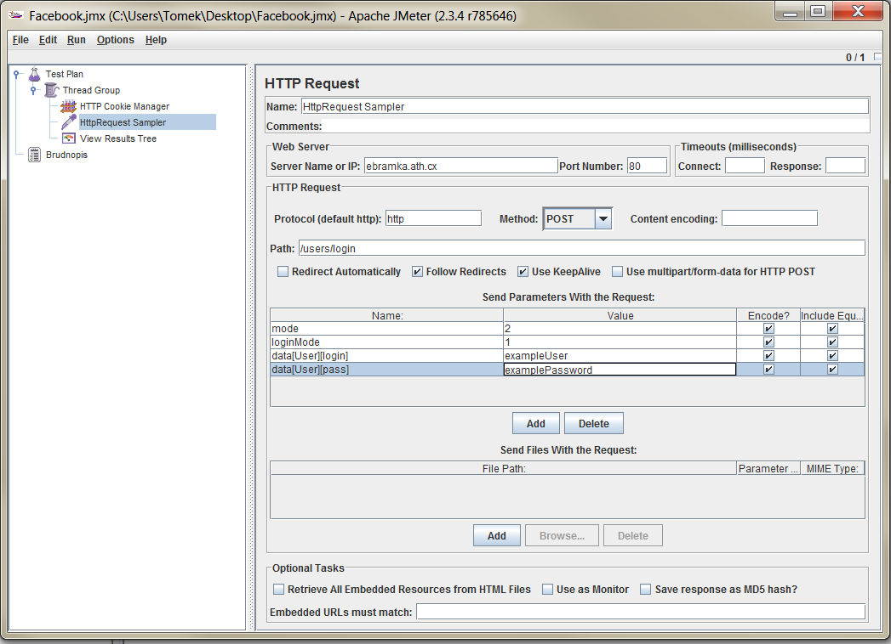
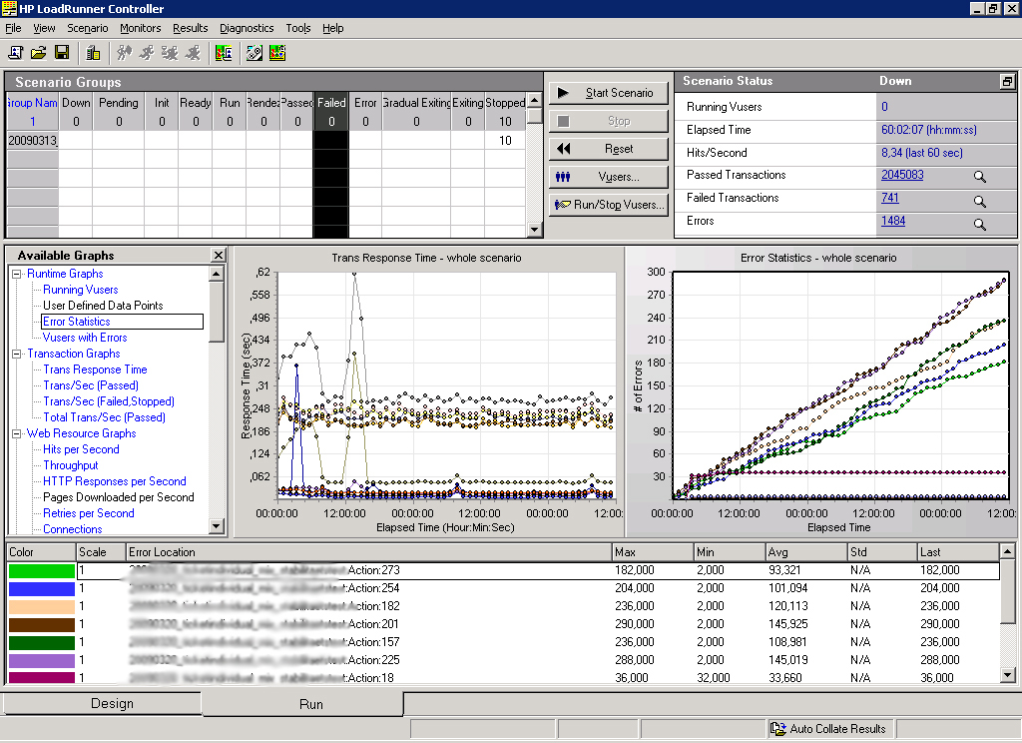
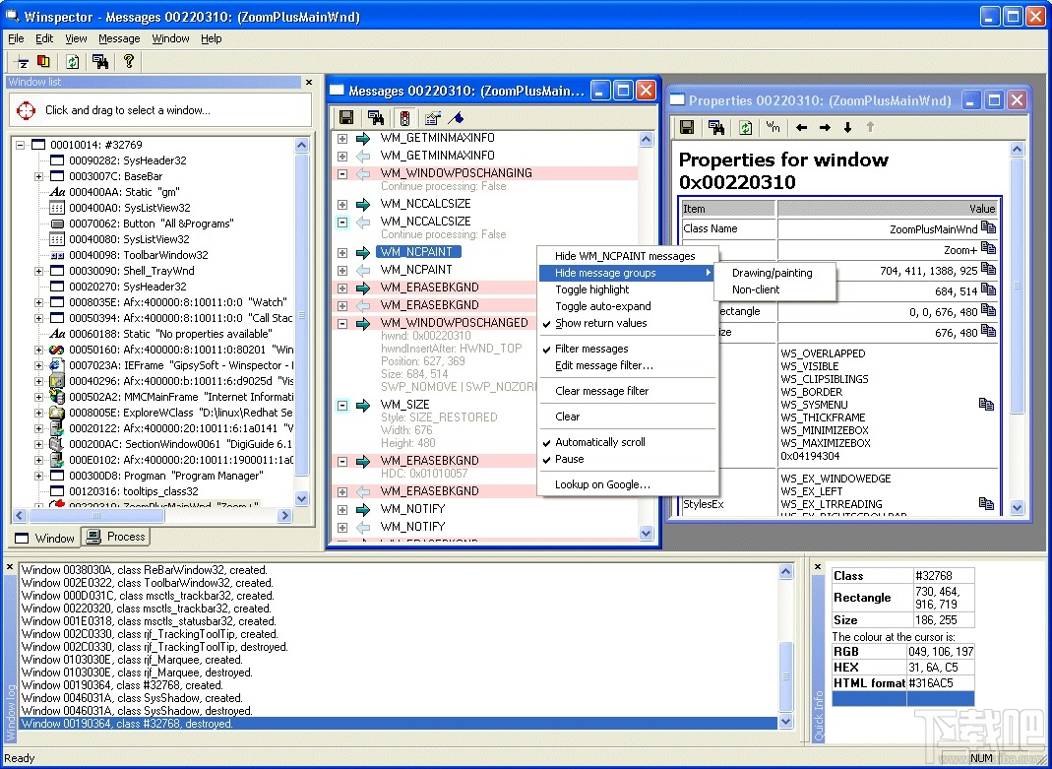
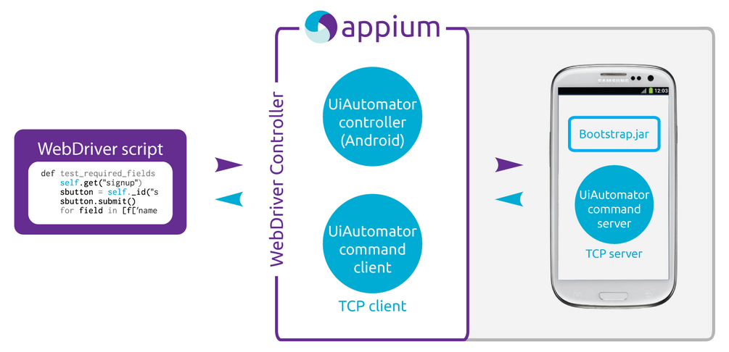
测试工具
自动化
工具
测试工具都有哪些类型呢？
桩
干扰
噪声
压力
负载
查看
监视
周边
工具
驱动
程序

Slide 34
17%
A
B
Batch Interface
T
TUI, Text-based User Interface
19%
B
基于UI的应用分类
G
GUI, Graphic User Interface
35%
F
应用程序有很多分类方式，基于用户界面大致分六类。
其中GUI、WUI和TUI是主流。
W
WUI, Web based User Interface
C
T
TUI, Touch User Interface
10%
D
E
C
CLIs, Command-line User
Interface
16%
13%

Slide 35
调试手段
辅助
定位
都有哪些调试手段呢？
Find
按钮
High
light
页面
源码
断点
起点
echo
单步
执行

Slide 36
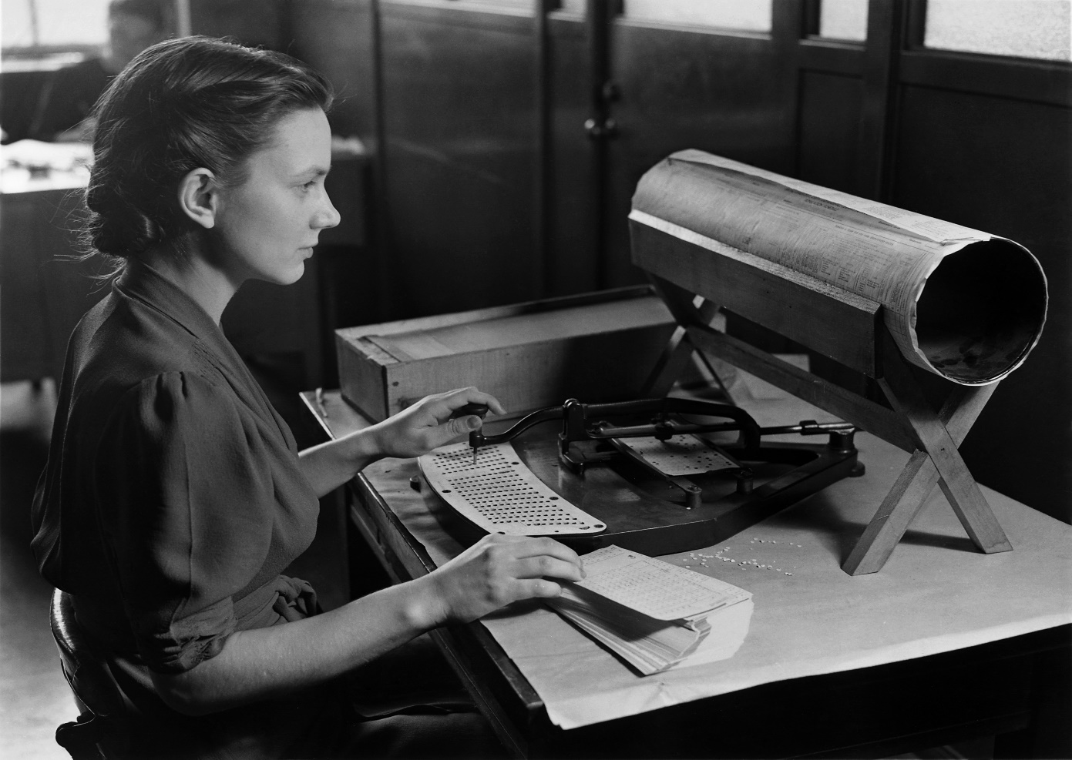
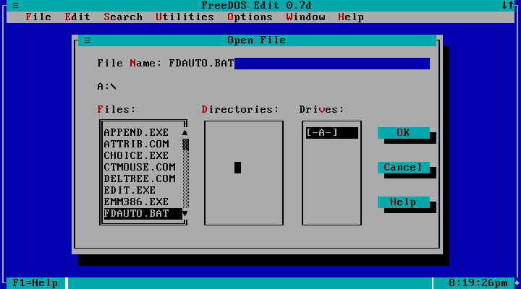
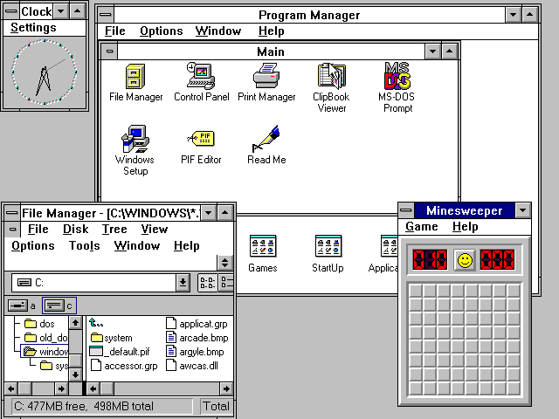
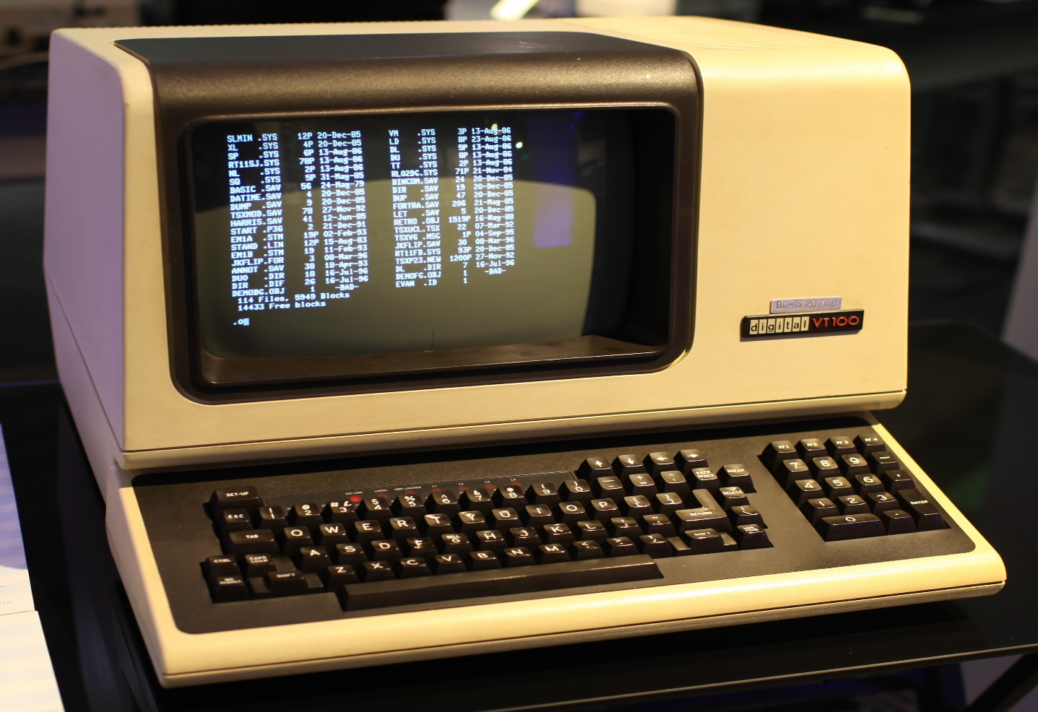


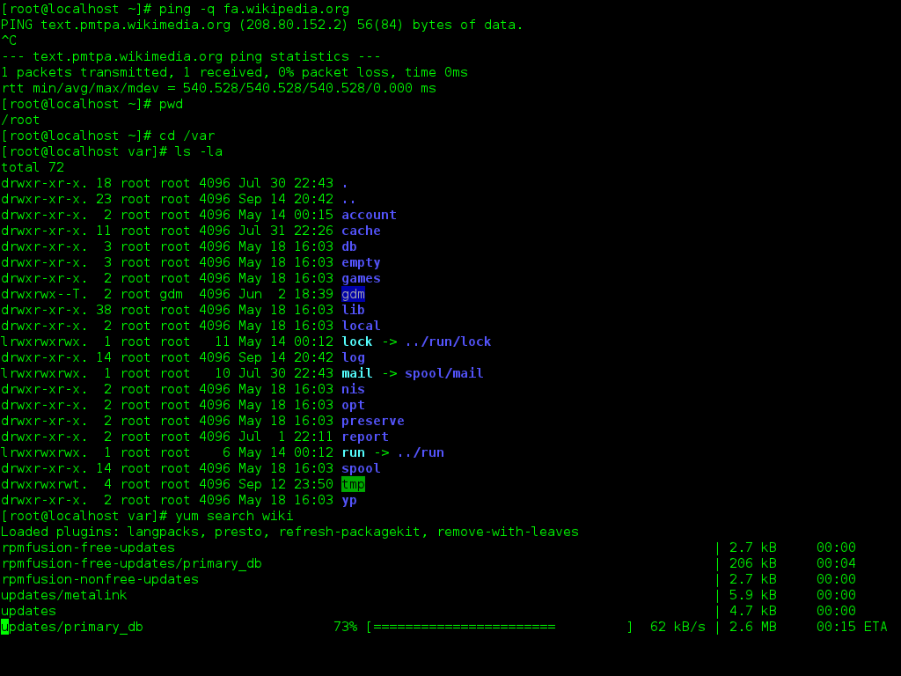
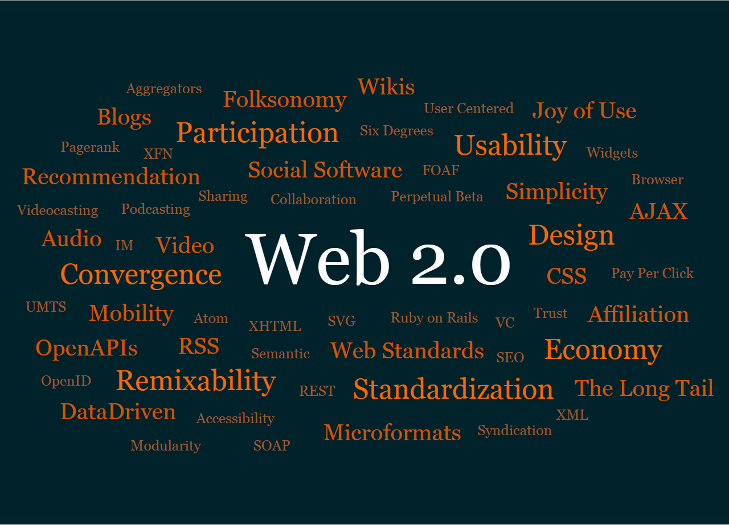
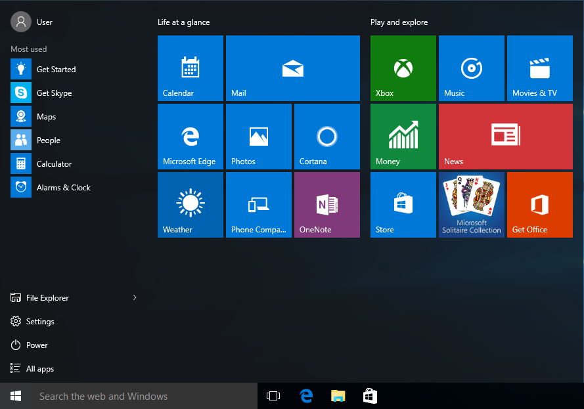
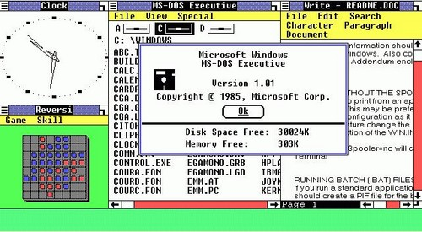
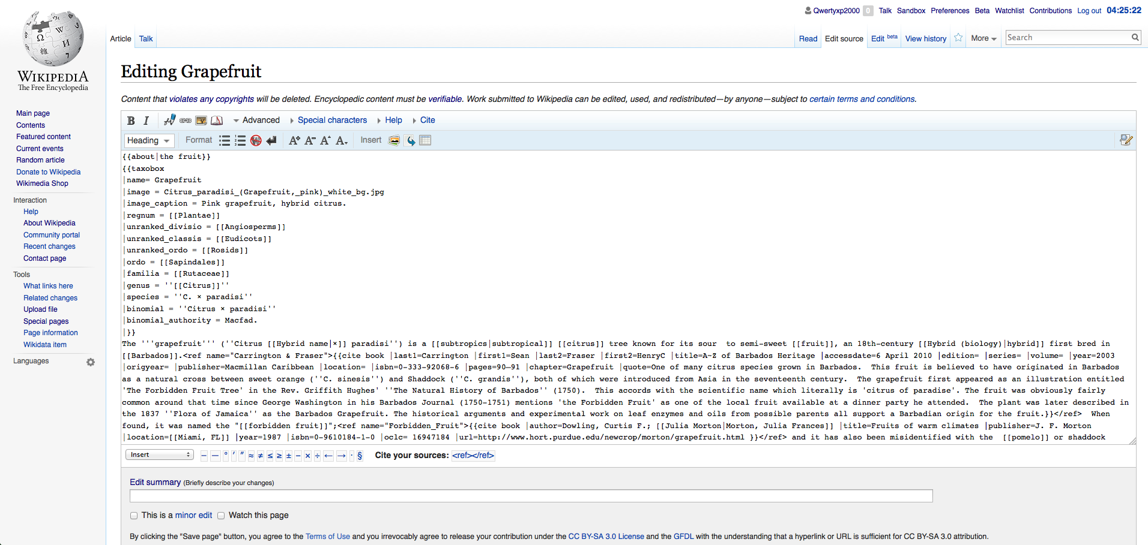
17%
A
B
Batch Interface
T
TUI, Text-based User Interface
19%
B
基于UI的应用分类
G
GUI, Graphic User Interface
35%
F
应用程序有很多分类方式，基于用户界面大致分六类。
其中GUI、WUI和TUI是主流。
W
WUI, Web based User Interface
C
T
TUI, Touch User Interface
10%
D
E
F
CLIs, Command-line User
Interface
16%
13%

Slide 37
作业：
被测对象：
1. 51CTO网站
2. 网站地址 http://edu.51cto.com
任务要求：
1. 制作自动化任务脚本；
2. 实现学习时长总和的计算；
3. 实现平均学习时长的计算；
实践出真知
知行合一
日新又新
学而时习之
纸上得来终觉浅
绝知此事要躬行
千锤百炼
实践是检验真
理的唯一标准

Slide 38
17%
A
B
Batch Interface
T
TUI, Text-based User Interface
19%
B
基于UI的应用分类
G
GUI, Graphic User Interface
35%
F
应用程序有很多分类方式，基于用户界面大致分六类。
其中GUI、WUI和TUI是主流。
W
WUI, Web based User Interface
C
T
TUI, Touch User Interface
10%
D
E
C
CLIs, Command-line User
Interface
16%
13%

Slide 39
程序或自动化任务
自动化测试
一系列的代码。
一系列的流程。
一系列的输入。
一系列的输出。
一系列的代码。
一系列的流程。
一系列特定的输入。
验证一系列的输出是否符合预期。
本质
自动化测试的本质
让程序模仿人去操作界面。包括：定位界面控件、操作界面控件、获取并验证界面控件的信息。

Slide 40
全工作流程
Step1 准备
Step2 制作
Step3 运行
* 产品功能梳理
* 测试用例设计
* 手工用例执行
* 录制脚本
* 编辑脚本
* 调试脚本
* 运行脚本
* 检查运行日志

Slide 41



Mercury
Selenium
硒
Selenium 是什么？
Selenium 是跨平台、跨浏览器的开源的Web应用自动化测试套件。

Slide 42
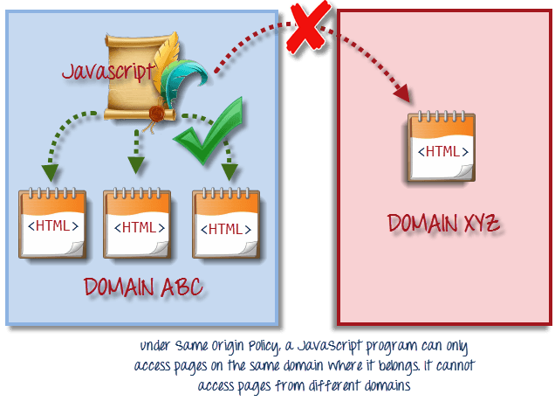
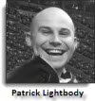

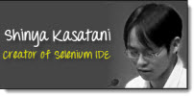
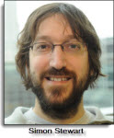
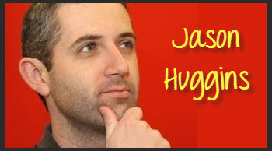
Selenium
Grid
Selenium
IDE
Selenium
RC
Selenium
WebDriver
Selenium 全家福
Selenium Core

Slide 43
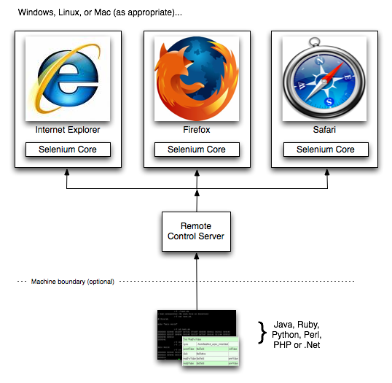
Selenium
Grid
Selenium
IDE
Selenium
RC
Selenium
WebDriver
Selenium 全家福
Selenium Core

Slide 44
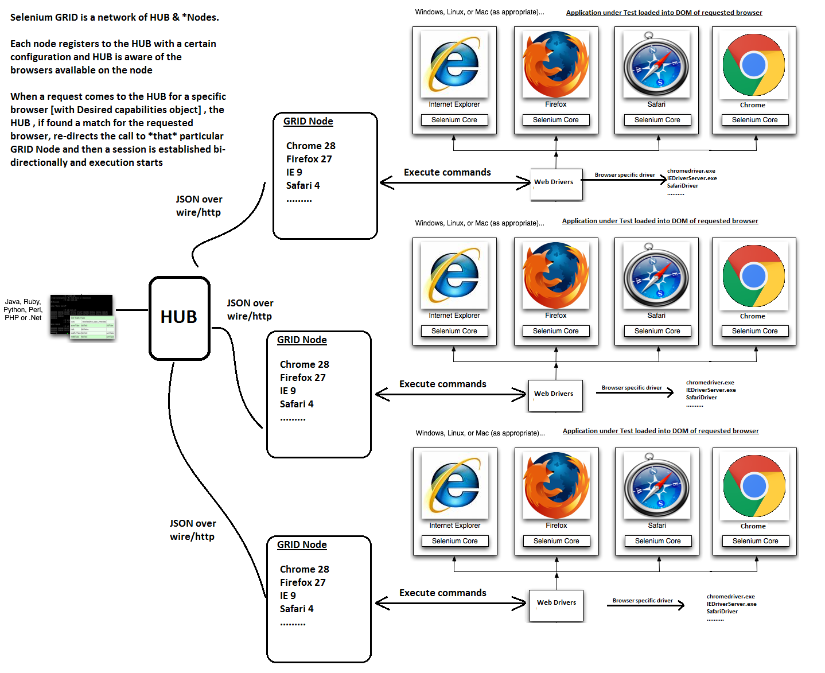
Selenium
Grid
Selenium
IDE
Selenium
RC
Selenium
WebDriver
Selenium 全家福
Selenium Core

Slide 45
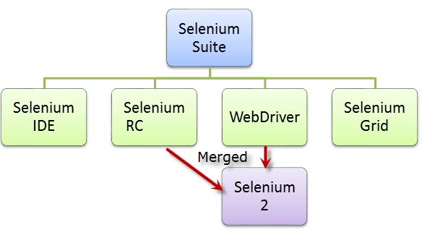
Selenium
Grid
Selenium
IDE
Selenium
RC
Selenium
WebDriver
Selenium 全家福
Selenium Core

Slide 46


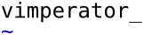
环境准备
Firefox 火狐浏览器
Firebug 插件
Selenium IDE 插件
Vimperator 插件

Slide 47
制作测试案例
录制
添加断言和验证
编辑
* 不自动启动录制
* 有些操作不被录制
* 有些操作录制不正确
* 优秀的网站容易录制
* 断言失败测试终止
* 验证失败测试继续
* 通过上下文菜单添加
* 命令的三个参数：
* command
* target
* value
* 添加命令
* 添加注释
* 表格视图
* 源视图

Slide 48
全工作流程
Step1 准备
Step2 制作
Step3 运行
* 产品功能梳理
* 测试用例设计
* 手工用例执行
* 录制脚本
* 编辑脚本
* 调试脚本
* 运行脚本
* 检查运行日志

Slide 49
ADD TITLE HERE
ADD TITLE HERE
Please add text here, according to the need to adjust the font and font size.
Please add text here, according to the need to adjust the font and font size.
ADD TITLE HERE
ADD TITLE HERE
KEY WORDS
Please add text here, according to the need to adjust the font and font size.
Please add text here, according to the need to adjust the font and font size.
Please add text here, according to the need to adjust the font and font size.
ADD TITLE HERE
ADD TITLE HERE
Please add text here, according to the need to adjust the font and font size.
Please add text here, according to the need to adjust the font and font size.
Please add text here, according to the need to adjust the font and font size, recommended justified form.

Slide 50
1
Firefox 火狐浏览器
Please add a comment here
2
Add the slide title here
Please add a comment here
3
firebug 插件
Please add a comment here
4
Selenium IDE插件
Please add a comment here

Slide 51

ADD TITLE IN HERE
Please add text here, according to the need to adjust the font and font size, recommended justified form. Please add text here, according to the need to adjust the font and font size.
ADD TITLE IN HERE
Please add text here.
ADD TITLE IN HERE
Please add text here.
ADD TITLE IN HERE
Please add text here.
ADD TITLE IN HERE
Please add text here.
ADD TITLE IN HERE
Please add text here.

Slide 52
Please add title in here
Key
words
Key
words
Key
words
Key
words
Please add text here, according to the need to adjust the font and font size, recommended justified form.

Slide 53
1
Add the slide title here
Please add a comment here
2
Add the slide title here
Please add a comment here
3
Add the slide title here
Please add a comment here
4
Add the slide title here
Please add a comment here

Slide 54
ADD TITLE IN HERE
15P
14P
Please add text here, according to the need to adjust the font and font size, recommended justified form. Please add text here, according to the need to adjust the font and font size.
23P
23P
15P
add name
(2000-2000)
ADD TITLE IN HERE
Please add text here, according to the need to adjust the font and font size, recommended justified form. Please add text here, according to the need to adjust the font and font size.
24P
26P
23P
add name
(2000-2000)
27P
28P

Slide 55
Please add title in here
Please add text here, according to the need to adjust the font and font size.
100%
50%
75%
add key words
add key words
25%
60%
add key words
add key words
add key words

Slide 56
6%
23%
ADD TITLE HERE
ADD TITLE HERE
31%
Please add text here, according to the need to adjust the font and font size.
Please add text here, according to the need to adjust the font and font size.
ADD TITLE HERE
Please add text here, according to the need to adjust the font and font size.
22%
9%
10%
ADD TITLE HERE
ADD TITLE HERE
ADD TITLE HERE
Please add text here, according to the need to adjust the font and font size.
Please add text here, according to the need to adjust the font and font size.
Please add text here, according to the need to adjust the font and font size.
Please add title in here
Please add text here, according to the need to adjust the font and font size, recommended justified form.

Slide 57
ADD TITLE IN HERE
85%
25%
50%
ADD TITLE IN HERE
ADD TITLE IN HERE
ADD TITLE IN HERE
Please add text here, according to the need to adjust the font and font size, recommended justified form.
Please add text here, according to the need to adjust the font and font size, recommended justified form.
Please add text here, according to the need to adjust the font and font size, recommended justified form.

Slide 58
1
Add the slide title here
Please add a comment here
2
Add the slide title here
Please add a comment here
3
Add the slide title here
Please add a comment here
4
Add the slide title here
Please add a comment here

Slide 59
Please add title in here
ADD TITLE IN HERE
ADD TITLE IN HERE
Please add text here, according to the need to adjust the font and font size
Please add text here, according to the need to adjust the font and font size
ADD TITLE IN HERE
Please add text here, according to the need to adjust the font and font size
ADD TITLE IN HERE
Please add text here, according to the need to adjust the font and font size

Slide 60
作业：
被测对象：
1. 无
任务要求：
1. 在Selenium IDE中复习以下命令；
2. echo；
3. highlight；
4. open/openWindow
/openWindowAndWait；
5. click/clickAndWait；
6. assertTitle/verifyTitle；
7. verifyText；
8. verifyElementPresent；
实践出真知
知行合一
日新又新
学而时习之
纸上得来终觉浅
绝知此事要躬行
千锤百炼
实践是检验真
理的唯一标准

Slide 61
作业：
被测对象：
1. 百度网站
2. 网站地址 http://www.baidu.com
任务要求：
1. 获取验证百度首页面的信息；
2. 打开百度首页，并验证；
3. 获取首页Title信息，并echo打印；
4. 获取首页文字信息，并echo打印；
5. 获取首页HTML代码，并echo打印；
实践出真知
知行合一
日新又新
学而时习之
纸上得来终觉浅
绝知此事要躬行
千锤百炼
实践是检验真
理的唯一标准

Slide 62
参数数量
没有参数
1个参数
2个参数
* altKeyDown()
* close()
* controlKeyDown()
* goBack()
* break()
* refresh()
* open(url)
* echo(message)
* click(locator)
* hightlight(locator)
* storeTitle(varName)
* storeBodyText(varN)
* assertTitle(pattern)
* type(locator, value)
* store(expression, variableName)
* storeEval(script, variableName)
* verifyText(locator, pattern)
* select(selectLocator, optionLocator)

Slide 63
常见参数类型
variable
locator
pattern
JavaScript

Slide 64
作业：
被测对象：
1. 51CTO网站
2. 网站地址 http://edu.51cto.com
任务要求：
1. 统计学习记录数据；
2. 打开学生学习记录页面并验证；
3. 获取学习时长数据，并存入变量；
4. 计算所有学生学习时长数据的累加；
5. 计算所有学生学习时长的平均；
实践出真知
知行合一
日新又新
学而时习之
纸上得来终觉浅
绝知此事要躬行
千锤百炼
实践是检验真
理的唯一标准

Slide 65
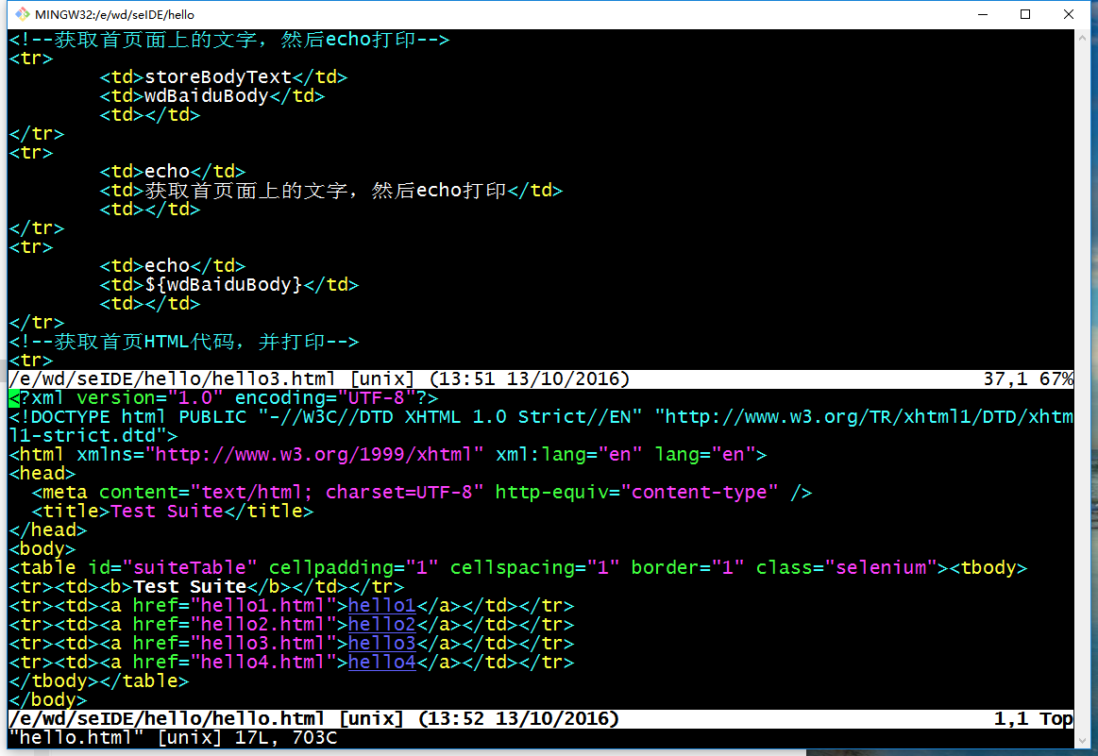
脚本语法
脚本语法
测试套件

Slide 66
常用命令
verify
Element
Present
常用的命令都有哪些呢？
verify
Title
open
verify
Text
echo
high
light
click

Slide 67
定位元素
Identifier
定位
自动化测试从定位UI元素开始……
XPATH
定位
CSS定位
DOM
定位
ID定位
LinkText
定位
Name
定位

